Slide 1
Communauté de pratique
Santé, pauvreté et discriminations
Table des groupes de femme de Montréal
Catherine Théroux et Zaréma Bulgak

Slide 2
Table des groupes de femmes de Montréal
Un regroupement régional
Plus de 50 membres
  Centre de femmes
  Groupes de défenses des droits
  Syndicats
  Maisons d’hébergement
  Etc.

Slide 3

Table des groupes de femmes de Montréal
Mission: Promouvoir et défendre l’intérêt des femmes dans une perspective féministe intersectionelle.
Sphères sociale, économique, politique, culturelle, etc.

Slide 4
QUESTION 1
Souvent, dès qu’une femme immigrante arrive au Canada, elle a une santé...
Moins bonne que la majorité des Québécoises
Meilleur que la majorité des Québécoises
Égal à la majorité des Québécoises

Slide 5
Réponse
Souvent, dès qu’une femme immigrante arrive au Canada, elle a une santé…
Meilleur que la majorité des Québécoises
L’état de santé de plusieurs femmes immigrantes se dégrade considérablement au bout de 10 ans. Cela est causé par la pauvreté que plusieurs vivent au Canada.
Ex: Logement insalubre, devoir travailler davantage, etc.
Source: Bintou Diallo, Afrique au Féminin

Slide 6
Question 2
Quel communauté Autochtone n’est pas admissible au ‘’statut d’Indien’’?
Les Cris
Les Attikameks
Les Naskapis
Les Inuits
Aucun

Slide 7
Réponse
Quel communauté Autochtone n’est pas admissible au ‘’statut d’Indien’’?
Les Inuits
Certaines pratiques ancestrales, comme la chasse au phoque, sont rendus illégales.
En plus, il y a un manque de possibilité d’emploi, d’éducation et de services médicaux dans leur régions.
Donc, les Inuits se retrouvent sans ressources pour subvenir à leurs besoins. C’est pour cette raison que plusieurs décident d’aller dans les grandes villes.
Source: Jessica Quijano, Foyer des femmes autochtones

Slide 8
Question 3
Au Québec, ______ personnes subissent des électrochocs dans des établissements de santé à chaque année. Une personne de ______ ans peut recevoir des électrochocs.
Des dizaines
Plus de 50
Plus de 80
Des centaines
Des milliers
25 ans
18 ans
16 ans
14 ans

Slide 9
Réponse
Au Québec, ______ personnes subissent des électrochocs dans des établissements de santé à chaque année. Une personne de ______ ans peut recevoir des électrochocs.
Des centaines
14 ans et moins (selon les statistiques disponibles)
Source : Louise Baron et Marie-Laurence Tousche, Action Autonomie

Slide 10
Question 4
L’homosexualité était considéré comme une maladie mentale dans le DSM jusqu’en…
1953
1963
1973
1983

Slide 11
Réponse
L’homosexualité était considéré comme une maladie mentale dans le DSM jusqu’en...
1973
Les personnes LGBTQIA+ pouvaient perdre leur emploi, être rejeté.e.s par leurs familles ou être interné.e.s en psychiatrie.
Source: Suzie Bordeleau, Centre de solidarité lesbienne
Aujourd’hui en 2020, toute personne ayant 47 ans et plus ont possiblement vécu cette réalité.

Slide 12
La communauté de pratique
Favoriser le partage d’expertise et d’outils entre intervenantes
Réfléchir au lien entre la santé, la pauvreté et la discrimination de façon intersectionelle
Mieux connaitre les enjeux de différentes communautés en terme de santé, pauvreté et discrimination
Viser à améliorer nos pratiques en tant que intervenantes
2 cadres d’analyse...

Slide 13

Santé, pauvreté et discrimination : Quel est le lien?
La santé, la pauvreté et la discrimination sont toutes des sujets interreliées.

Slide 14
Santé, pauvreté et discrimination : Quel est le lien?
Par exemple...
Une femme peut vivre de la discrimination à l’emploi
Ne pas avoir d’emploi amène de la pauvreté
La pauvreté amène des problèmes par rapport au coût du logement
Les logements insalubres coûtent moins cher
Un logement insalubre amène des problèmes respiratoires

Slide 15

Cela nous amènent à notre premier cadre d’analyse de notre Communauté de pratique….
Les déterminants sociaux de la santé

Slide 16
Déterminants sociaux de la santé
Souvent quand on pense à la santé, on pense à l’individu.
Pourtant, il y a plein de facteurs sociaux qui ont aussi un impact sur la santé
But :
Voir la santé de la personne dans sa globalité, au delà de l’individuel
Voir les liens avec ce que la personne vit et son état de santé

Slide 17
Déterminants sociaux de la santé
Sexe biologique et identité de genre
Race et origine ethnoculturelle
Citoyenneté, résident temporaire, sans-papier, etc.
Logement
Emploi et conditions et travail
Revenu
Éducation
Quartier de résidence
Orientation sexuelle
Handicap ou neurodiversité
Et autres...

Slide 18
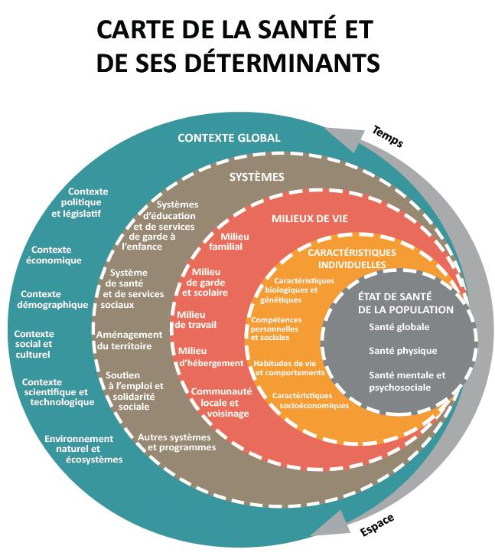

Slide 19
Exemples de l’impact des déterminants sociaux de la santé
Quartier de résidence : Il n’y a pas de parc dans le quartier. La personne joue avec ses enfants dans la rue proche de l’autoroute.
Logement : Le logement est insalubre et crée des problèmes respiratoires.
Race : Une personne racisée entend des propos racistes à tous les jours, ce qui est fâchant pour elle. La colère augmente la pression artérielle.

Slide 20
Exemples de l’impact des déterminants sociaux de la santé
Sexe et identité de genre : Une femme vit de l’harcèlement de rue. Cela affecte sa santé mentale et elle a peur de sortir seule.
Revenu : Les fruits et légumes coûtent plus cher que des pâtes.
Orientation sexuelle : Une clinique donne juste des condoms gratuits sans penser aux couples lesbiens.
Etc.

Slide 21
Exercice
Comment est-ce ces éléments influencent la santé d’une personne?
Statut d’immigration
Handicap
Conditions de travail
Aménagement du territoire
Contexte politique
Voisinage
Services sociaux accessible

Slide 22
L’intersectionalité, c’est quoi?

Slide 23


Slide 24
Intersectionalité : La peur de ne pas y arriver
« Nous n'avons pas besoin d'une poignée de gens qui pratiquent le zéro déchet parfaitement. Nous avons besoin de millions de gens qui le font de façon imparfaite. » - Anne-Marie Bonneau
Nous n’avons pas besoin d’une poignée d’organismes qui sont parfaitement intersectionnels. Nous avons besoin des milliers d’organismes qui portent une attention à l'intersectionnalité, même si c’est imparfait.

Slide 25
Intersectionalité
Soyez à l’écoute de ce que les différentes communautés veulent vous dire.
Soyez ouvertes aux changements afin de rendre vos services plus accessibles à tous.
Il n’y a pas de honte à reconnaître que nous sommes pas parfaites.
N’hésitez pas à collaborer avec d’autres organismes qui travaillent et/ou défendent les droits auprès des communautés que vous connaissez moins.
Soyez vigilantes de ne pas instrumentaliser des femmes opprimées

Slide 26
Cela nous amènent à notre 2ème cadre d’analyse de notre Communauté de pratique…..
Analyse différenciée selon les sexes Intersectionnelle
(ADS+)

Slide 27
ADS+
Analyse différencié selon les sexes intersectionnelle
Un processus d’analyse qui tient en compte les effets qu’un projet a sur les femmes et les hommes tout en tenant compte de leur multiple identités
Se base sur les réalités et les besoins différents de toutes les femmes

Slide 28
ADS+
Cette analyse se fait tout au cours du projet
Planification Mise en oeuvre Suivi Évaluation

Slide 29
ADS+
Quels sont les différents besoins et réalités chez les hommes et les femmes?
Est-ce que TOUTES les femmes ont ces mêmes besoins et réalités?
Est-ce que cette activité est accessible pour TOUTES les femmes?

Slide 30
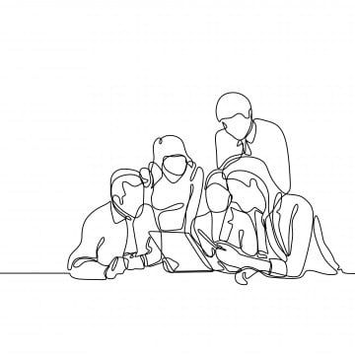
Exemple ADS+
Nous voulons créer une activité d’éducation populaire pour personnes atteintes de cancer et leurs familles

Slide 31
Exemple ADS+
Il faut analyser…
Quels sont les différents besoins et réalités chez les hommes et les femmes?
  Nous avons découvert que certaines femmes se sentent mal à l’aise à leur rendez-vous médicaux.
  Nous avons remarqué que ce malaise est beaucoup moins fréquent chez les hommes que chez les femmes. Pourquoi?

Slide 32
Exemple ADS+
Il faut analyser…
Est-ce que TOUTES les femmes ont ces mêmes besoins et réalités?
  Nous avons remarqué que certaines de nos membres ont ce malaise à cause d’une barrière linguistique
  Nos membres en situation de handicap ont plutôt un malaise avec l’équipement médical qui n’est pas accessible
  Nos membres analphabètes se sentent jugées par le médecin lorsqu’elles essayent de remplir les formulaires médicaux.

Slide 33
Exemple ADS+
Il faut analyser…
Est-ce que cette activité est accessible pour TOUTES les femmes?
  Nous allons louer une salle accessible pour nos membres en fauteuil roulant
  On a des membres qui ont besoin d’une interprète LSQ, Espagnol et Inuktitut
  Nous acceptons les familles choisies, si jamais il y a des membres qui ne se sentent pas confortable d’amener leur famille biologique à l’activité

Slide 34
Exercice ADS+
Choissisez l’une des activités suivantes :
Ligne d’écoute pour adolescents LGBTQIA+
Groupe de soutien pour proches aidant.e.s
Webinaire sur la cyberintimidation
Service d’aide à l’employabilité pour personnes nouvellement arrivées
Document d’information sur les droits des locataires
Création d’un hébergement pour personnes en situation d’itinérance
Manifestation sur l’urgence d’agir face au racisme (Black Lives Matter)

Slide 35
Exercice ADS+
Quels sont les différents besoins et réalités chez les hommes et les femmes?
Est-ce que TOUTES les femmes ont ces mêmes besoins et réalités?
Est-ce que cette activité est accessible pour TOUTES les femmes?

Slide 36
Question 5
Selon le Service d’Entraide-Passerelle, chaque année, _______________ femmes quitteraient leur conjoint.e si elles avaient l’assurance d’un revenu.
58 à 120 femmes
86 à 159 femmes
125 à 165 femmes

Slide 37
Réponse
Chaque année, ______ femmes quitteraient leur conjoint.e si elles avaient l’assurance d’un revenu.
125 à 165 femmes
Selon l’expérience su SEP, 125 à 165 femmes quitteraient leur conjoint.e si des raisons financières ne les empêcheraient pas.
Source: Marie Josèphe Pigeon, Service d’Entraide Passerelle-SEP

Slide 38
Question 6
À Montréal, la différence entre l’espérance de vie des résidents de l’est et de l’ouest de la ville est de…
1 an
3 ans
5 ans
10 ans

Slide 39
Réponse
À Montréal, la différence entre l’espérance de vie des résidents de l’est et de l’ouest de la ville est de…
10 ans
Source: Jennifer Beeman, Action cancer du sein

Slide 40
Question 7
Les femmes en situation de handicap travaillent moins (ceci inclut aussi le travail non rénuméré) qu’une femme qui n’est pas en situation de handicap.
Vrai ou faux?
Vrai
Faux

Slide 41
Réponse
Les femmes en situation de handicap travaillent moins (ceci inclut aussi le travail non rénuméré) qu’une femme qui n’est pas en situation de handicap.
Vrai ou faux?
Faux
Plusieurs femmes en situation de handicap font du bénévolat et sont actives au sein de leur famille ainsi que leur communauté.
Par contre, plusieurs d’entre elles n’ont pas d’emploi rémunéré ou elles y travaillent peu. Donc, elles ont souvent un revenu qui n’est pas suffisant.
Source: Florence Padro, Action des Femmes Handicapées Montréal

Slide 42
Question 8
Les femmes immigrantes provenant d’un pays où le taux de cancer du sein est plus faible qu’au Canada ont moins de risques de développer un cancer du sein, après leur arrivée au pays, que les femmes nées au Canada.
Vrai
Faux

Slide 43
Réponse
Les femmes immigrantes provenant d’un pays où le taux de cancer du sein est plus faible qu’au Canada ont moins de risques de développer un cancer du sein, après leur arrivée au pays, que les femmes nées au Canada.
Faux
Après avoir vécu au Canada pendant 10 ans, ces femmes immigrantes arrivent au même niveau de risque de cancer du sein que les femmes nées au Canada.
Donc, les facteurs environnementaux ont un gros impact sur une maladie.
Source: Jennifer Beeman, Action cancer du sein

Slide 44
Coordonnées
Catherine Théroux agente de projet
catherine.t@tgfm.org
514 381-3288 poste 2203

